Slide 1


INF101202
Algoritmos e Programação
Modalidade Ead – Turma H
Material de apoio: tabela de valores dos operadores lógicos e , ou e não
por
Magda Bercht
Maria Aparecida Livi

Slide 2
Tabelas verdade dos operadores lógicos e(&&) ou (||) negação (!)

Slide 3
Sejam as seguintes proposições simples:
O Natal é em dezembro.
(verdadeiro)
O número 4 é par.
(verdadeiro)
O elefante é um pássaro.
(falso)
2 + 3 = 7.
(falso)
Proposição:
frase que admite um de dois valores lógicos: verdadeiro ou falso.
Na seqüência, vamos examinar combinações dessas proposições, usando os operadores lógicos e, ou e negação.

Slide 4
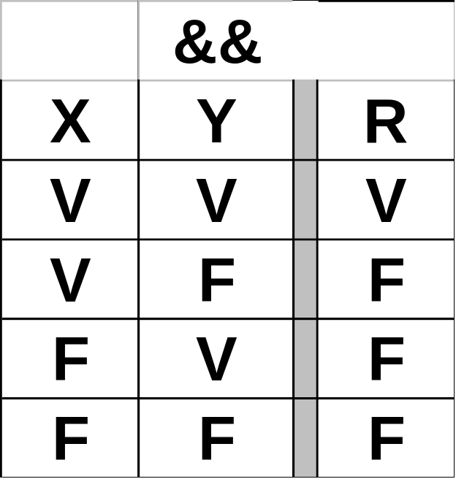
Tabela verdade do operador e (&&) :
Operandos
Operando x
Operando y
Resultado
O Natal é em dezembro e o número 4 é par.
Tabela verdade
V e V = verdadeiro
O Natal é em dezembro e 2 + 3 = 7.
V e F = falso
O elefante é um pássaro e o número 4 é par.
F e V = falso
O elefante é um pássaro e 2+3 = 7.
F e F = falso

Slide 5
Tabela verdade do operador e (&&).
Seja a = 10 e b = 5
Operando x
Operando y
Operandos
Resultado
( a == 10 && b == 5 )
Tabela verdade
V e V = verdadeiro
( a > 8 && b > 10 )
V e F = falso
Expressões
em Linguagem
C
( a != 10 && b == 5 )
F e V = falso
( a < 10 && b > 5 )
F e F = falso

Slide 6
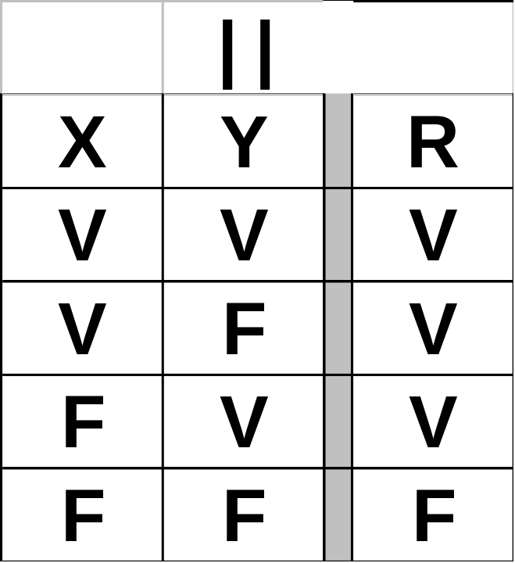
Tabela verdade do operador ou (||) :
Operandos
Operando x
Operando y
Resultado
O Natal é em dezembro ou o número 4 é par.
Tabela verdade
V ou V = verdadeiro
O Natal é em dezembro ou 2 + 3 = 7.
V ou F = verdadeiro
O elefante é um pássaro ou o número 4 é par.
F ou V = verdadeiro
O elefante é um pássaro ou 2+3 = 7.
F ou F = falso

Slide 7
Tabela verdade do operador ou (||).
Seja a = 10 e b = 5
Operandos
Operando x
Operando y
Resultado
( a == 10 || b == 5 )
Tabela verdade
V ou V = verdadeiro
( a > 8 || b > 10 )
V ou F = verdadeiro
Expressões
em Ling. C
( a != 10 || b == 5 )
F ou V = verdadeiro
( a < 10 || b > 5 )
F ou F = falso

Slide 8
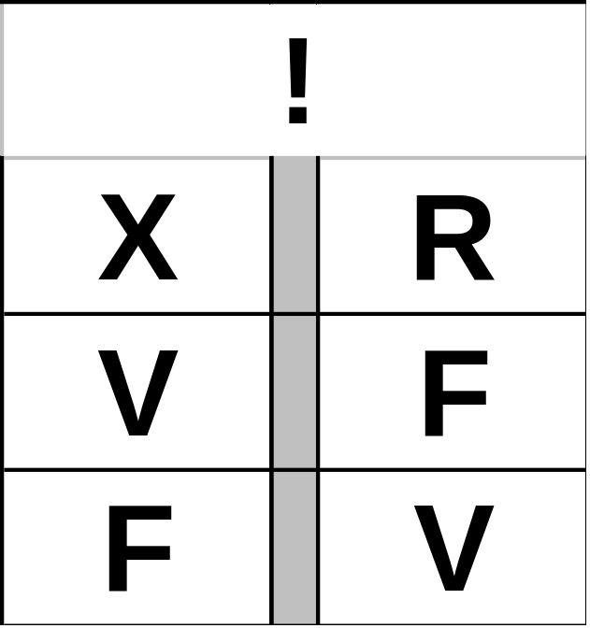
Tabela verdade do operador negação (!) :
Operando
Resultado
Operando
Tabela verdade
O Natal não é em dezembro.
F a negação de uma verdade é uma falsidade.
Operando
O elefante não é um pássaro.
V a negação de uma falsidade é uma verdade.

Slide 9
Tabela verdade do operador negação (!) :
seja a = 10
Operando
Resultado
Operando
Tabela verdade
(!(a == 10))
F a negação de uma verdade é uma falsidade.
Operando
(!(a < 10))
V a negação de uma falsidade é uma verdade.

